Slide 1
«Проценты»

Slide 2
Вычисли устно:
1,2·2 1:4
0,3·2 1,6:0,4
3,1·3 0,6+0,3
0,8:4 0,07+0,3
=2,4
=0,25
=0,6
=4
=9,3
=0,9
==0,2
=0,37

Slide 3
Слово процент означает «сотая часть».
Сотая часть чего?
Хороший вопрос!
Процент – это сотая часть любой величины: пути, массы. площади, количества объема.

Slide 4

0,87
1,46
0,907
3,456
87%
146%
90,7%
345,6%
Таким образом:
1)Чтобы перевести десятичную дробь в проценты, надо ее умножить на 100.
2) Чтобы перевести проценты в десятичную дробь, надо разделить число процентов на 100.

Slide 5


Переведи
проценты в
десятичную дробь.
2%; 6%; 49%; 129%; 3,9% ; 0.8%
:
2%=0.02
6%=0,06
49%=0,49
129%=1,29
3.9%=0,039
0.8%=0.008

Slide 6
Переведи в проценты:
0,35
1,2
0,02
1)35%
2)120%
3) 2%

Slide 7
Переведи в десятичные дроби:
1) 0,5
50%
145%
7%
2) 1,45
3) 0,07

Slide 8
Решение задач
1.За контрольную работу по математике отметку «5» получили 12 учеников, что составляет 30% всех учеников. Сколько учеников в классе?
Пожалуйста, объясните решение
12:30*100=40
В классе 40 учеников.

Slide 9


3.Вини- Пух пошел в лес за медом. Он набрал 4,2 кг меда.
По дороге домой Вини-Пух съел 30% меда.
Сколько килограммов меда съел Вини-Пух?
Проверим:

Slide 10
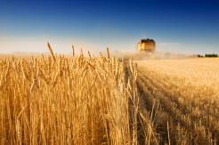
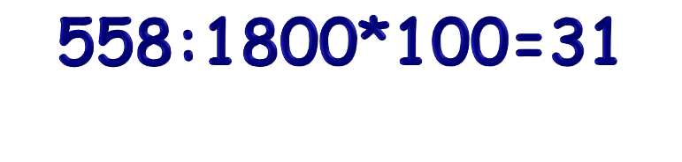
2. Из 1800 га колхозного поля 558 га
засеяно ячменем. Какой
процент поля засеян ячменем?
А какое решение?

Slide 11
Задачи
1. В корзине яблоки и груши, всего 30 фруктов. 40% из них яблоки. Сколько яблок в корзине?

Slide 12
Решение
1)30:100=0,3 - 1%
2) 0,3·40=12 – яблок.
Ответ: 12.

Slide 13
2. В корзине яблоки и груши, из них 15 яблок, что составляет 20% всех фруктов. Сколько всего фруктов в корзине?

Slide 14
Решение:
15:20=0,75 – 1%
0,75·100=75 – всего фруктов.
Ответ: 75.

Slide 15
3. В корзине яблоки и груши. Всего их 60 штук, яблок 24. Сколько процентов составляет количество яблок от всех фруктов?

Slide 16
Решение:
24:60=0,4 – часть составляют яблоки.
0,4·100=40 % - яблок.
Ответ: 40%.

Slide 17


А теперь самостоятельная работа
Заполните таблицу:
Десятичная дробь | 0,5 | 0,25 | 0,1 | 0,2 | 0,75 | 1 | 0,05
Проценты | 50 | 25 | 10 | 20 | 75 | 100 | 5
Десятичная дробь | 0,5 | 0,25 | 0,1 |  | 0,75 |  | 0,05
Проценты |  |  |  | 20 |  | 100

Slide 18

Задача
Кролик посадил у себя в саду 250 луковиц
тюльпанов красного цвета.
Но 8% тюльпанов выросло желтыми.
Сколько тюльпанов оказалось желтыми?

